Slide 1
Příčiny klimatických změn v kvartéru

Slide 2
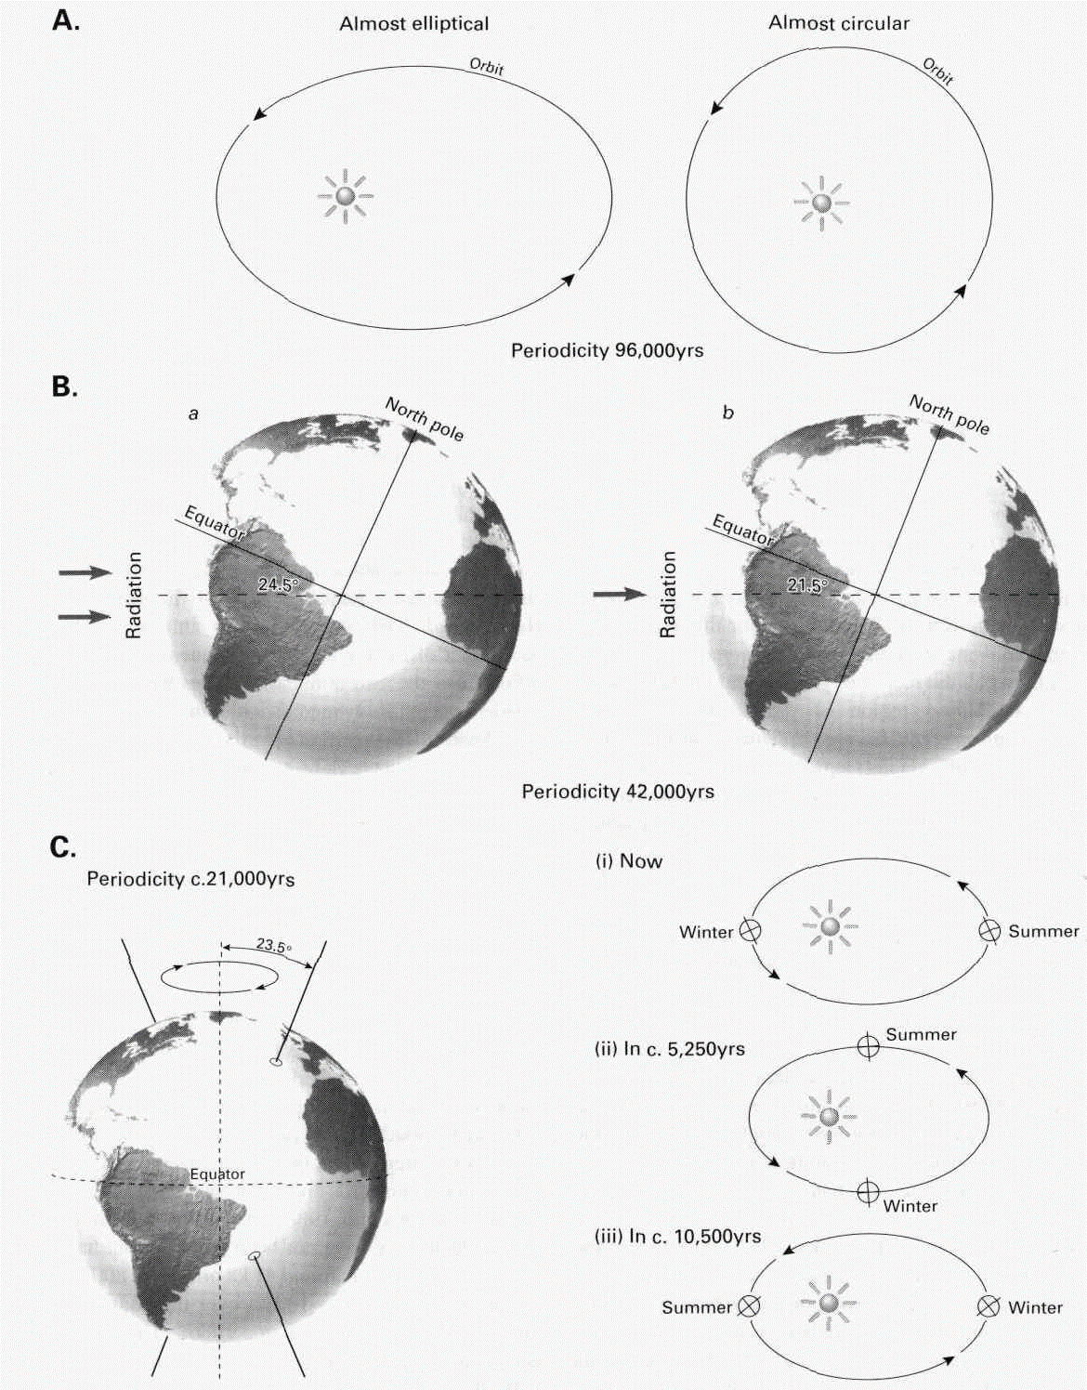
Příčiny klimatických změn
‘Astronomická teorie’ – Teorie předpokládá, že povrchová teplota Země může kolísat v závislosti na pravidelných a předvídatelných změnách pohybu Země a její osy (M. Milanković):
a) excentricita orbitální dráhy - orbitální pohyb Země se mění v periodě asi 100 000 let od téměř kruhového po eliptický a zpět
b) šikmost ekliptiky - sklon zemské osy kolísá od 21°39’ do 24°36’ a zpět v periodě asi 41 000 let (měří se v závislosti na ploše ekliptiky (tj. plocha vymezená eliptickým pohybem Země okolo Slunce)
c) precese bodů rovnodennosti - roční období (nebo též rovnodennost) se pravidelně mění v závislosti na pohybu Země kolem Slunce - způsobeno kolísáním zemské osy vlivem gravitačního tahu Slunce a Měsíce. Důsledek - roční období, během kterého je Země nejblíže Slunci (tzv. perihelion) kolísá. V současnosti - zimní období severní polokoule v perihelionu, léto probíhá v období, kdy je Země od Slunce nejdále (aphelion). Stejná situace se bude opakovat za asi 21 000 let

Slide 3
DALŠÍ FAKTORY
Astronomická teorie - vysvětlení hlavních klimatických změn během kvartéru - není to jediný ovlivňující faktor.
Středně velké ledovce známe z období asi 2,5 Ma BP (Shackleton et al. 1984), proxy data z hlubokomořských vrtů dokazují, že k ochlazení klimatu došlo již před 3,15 Ma. Navíc kvartérní klimatické cykly nebyly konstantní a posunuly se z periodicity 41 ka před více než 800 000 lety do cyklů asi po 100 ka v posledních 700-800 tis. letech (Ruddiman et al. 1986). To bylo doprovázeno zjevným zesilovaním glaciální činnosti a růstem ledovců severní polokoule, které byly mnohem většího rozsahu než před 1,6-1,7 Ma.
Hlavní doplňkové jevy
Magmatický proces - změny ve složení atmosféry, např. CO₂, metanu (CH₄) a prachových částic
Kontinentální drift - rozmístění zemských mas, změny oceánské cirkulace a změny v rozsahu ledovců
tektonická aktivita – tektonický výzdvih kontinentů
Data z oceánských vrtů a polárních ledovců - během posledního studeného cyklu bylo podstatně méně atmosférického CO₂ než během minulých nebo současného interglaciálu (Shackleton et al. 1983) a podobně to bylo i s množstvím CH₄. Z těsné paralely mezi množstvím CO₂ a teplotních profilů Antarktických ledovcových vrtů vyplývá, že množství CO₂ mohlo výrazně ovlivnit (zmírnit) dlouhotrvající klimatické změny způsobené vlivem astronomických faktorů (podobně i s CH₄).

Slide 4
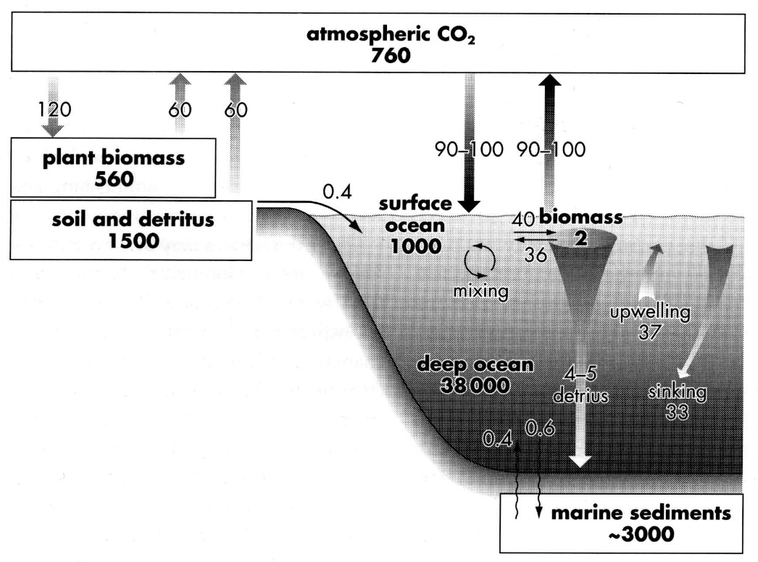
Magmatický proces
Svrchnokřídové hladiny moře – snad až o 300 m výše než dnes - důsledek redukce množství oceánských pánví zapříčiněný vzrůstem rychlosti rozšiřování oceánského dna a vznikem rozsáhlých podmořských lávových ploch. Záplavy rozsáhlých území také mohly přispět ke globálnímu oteplení a předpokládá se, že teplota mohla vzrůst až o 8°C-13°C ve srovnání s dneškem. Toto souhlasí se vzrůstem teplot o 6°C-16°C, zjištěných na základě studia mělkovodních mořských fosilií.
asi 120 Ma BP - vzrůst rychlosti formování oceánské kůry podél středooceánských hřbetů (Pacifik, Indický oceán)
výlevy na kontinentech - uvolnění velkého množství CO₂ do atmosféry – asi 3-15x více než je současná předprůmyslová úroveň 280 ppm = skleníkový efekt, oteplení o 3°C-8°C
zvětšení množství vodních par až o 150%, což by mělo za následek další oteplení, neboť vodní páry jsou nejefektivnějším skleníkovým plynem
svrchní křída - polární oblasti mnohem teplejší, atmosféra vysokých zeměpisných šířek mohla udržet až o 1000 % více vodních par, než je tomu dnes
úbytek vodních par během kenozoika mohl hrát v globálním oteplení významnou roli. V té době se hlavní oblasti vzniku atmosférických vodních par (tropické a subtropické oceány) zmenšovaly, zvláště po uzavření Tethydy

Slide 5
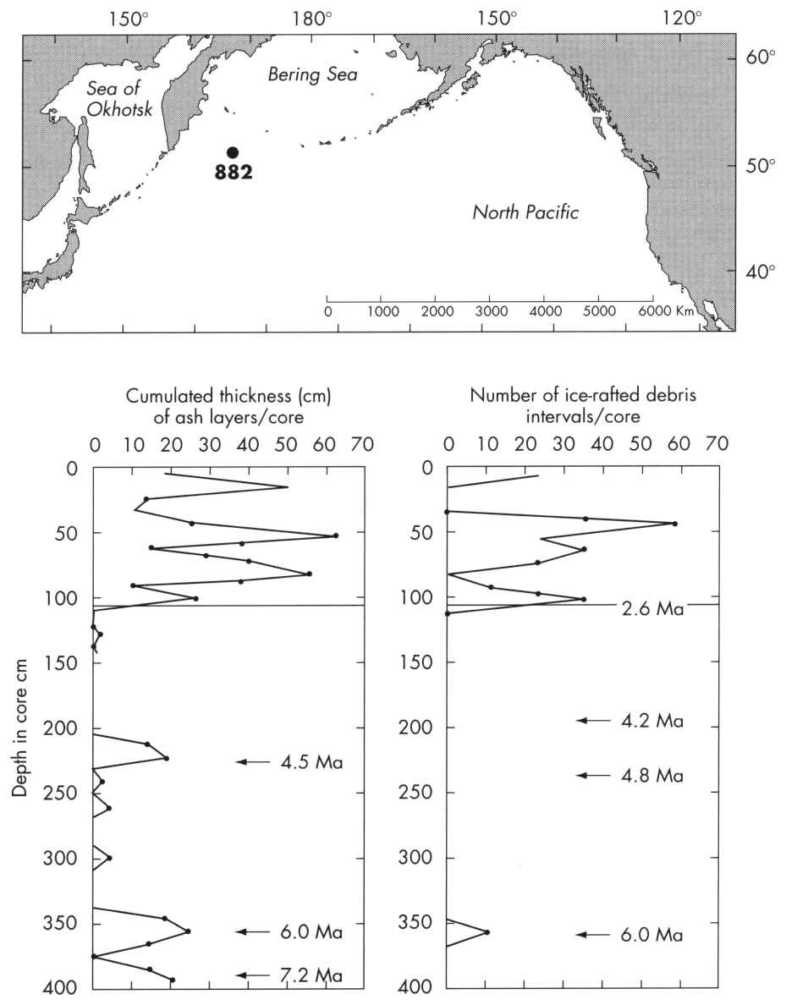
ukončení magmatické aktivity = ochlazení. Snížení množství atmosférického CO₂ + snížená hladina světového oceánu = vzrůst sezónnosti klimat (zvláště vyšší zeměpisné šířky - zalednění)
Hlavní roli v magmatické činnosti mají CO₂ a vytvoření sirných aerosolů. Ty zvyšují albedo Země. Jsou to mnohem významnější činitelé než sopečný prach.
vulkanismus v lokálním měřítku - sirné aerosoly se v atmosféře udrží jen několik málo let
vulkanismus v regionálním měřítku - sirné aerosoly se v atmosféře udrží řádově déle - vztah mezi vulkanismem a klimatem
vrty severního Pacifiku - vzrůst mocnosti vulkanického prachu koreluje se vzrůstem množství led. tříště v době před 2,6 Ma
rozsáhlé erupce na Kamčatce - vzrůst polárních ledovců do té míry, že dosáhly okrajů moře
Vrstvy tvořené vulkanickým prachem a úlomky ledové tříště z vrtu č. 882A ze severního Pacifiku. Vzrůst mocnosti vrstvy prachu koreluje s množstvím ledovcové tříště ve vrtu na úrovni 2,6 Ma, což indikuje vznik zalednění na severní polokouli.

Slide 6
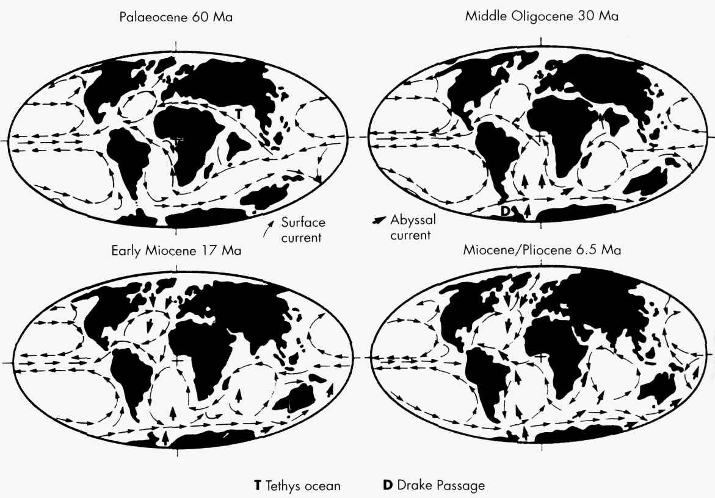
Kontinentální drift a oceánské cesty
Antarktida – paleocén až většina eocénu – pokryta lesem (jako je dnes v Chile). První ledovce - asi střední eocén. Ochlazení v Antarktidě – částečně postupujícím uzavřením Tethydy (začalo již ve svrchní křídě) - zabránilo průniku teplé vody do Antarktidy z tropů, zásadním eventem bylo otevření Drakeova průplavu mezi Antarktidou a Jižní Amerikou 35 Ma BP. Antarktida - izolovaná od teplého proudění, začal se vyvíjet ledovec, který dosáhl až k mořskému pobřeží. Začalo docházet k ukládání značného množství ledovcové tříště, ledová pokrývka se však v plné míře nevyvinula ještě v průběhu dalších 15 Ma.
tepelný přenos z nižších do vyšších zeměpisných šířek zajištěn téměř rovnoměrně prostřednictvím atmosféry a oceánů
pokřídové globální ochlazení - jedním z důležitých činitelů mohlo být změněné oceánské proudění
změny oceánského proudění - změna konfigurace kontinentů během terciéru – otevření jedněch nebo uzavření jiných oceánských cest
Severní polokoule - uzavření průlivu mezi Severní a Jižní Amerikou před 4,6 Ma-2,5 Ma - zalednění. Zároveň - zvýšení salinity Karibského moře, posílení Golfského proudu a zvýšení vlhkosti atmosféry ve vyšších zeměpisných šířkách. Větší vlhkost a sezónnost klimatu = vzniku ledovců. Posílení Golfského proudu a severoatlantický drift mohli zdržet průběh zalednění oteplením oblastí okolo Severního Atlantiku.
Změny uspořádání kontinentů během terciéru a předpokládaná oceánská proudění (povrch: malé šipky; hloubky: velké šipky). Na mapách - dva klíčové eventy: (i) otevření oceánské cesty mezi Jižní Amerikou a Antarktidou asi 25-30 Ma BP a vznik cirkumantarktického proudění; (ii) uzavření úžiny mezi Střední a Jižní Amerikou v pliocénu, izolace Atlantiku a uzavření rovníkové cirkulace mezi ním a Pacifikem.

Slide 7
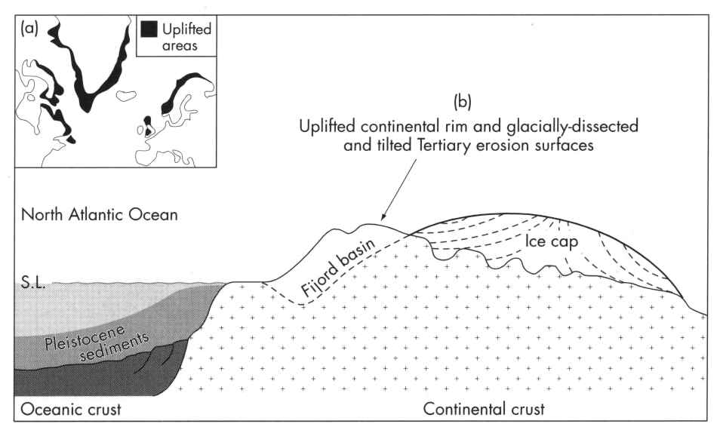
Tektonický zdvih
SEVERNÍ POLOKOULE
Vyzvednutí plošně rozsáhlých oblastí kontinentální kůry může vývoj klimatu ovlivnit následovně:
Centra hlavní kvartérní ledovcové akumulace na severní polokouli – leží těsně k oblastem ohraničujícím Atlantský oceán a Labradorské moře. Tyto oblasti byly vyzvednuty v terciéru až o 2 km. Vyzdvihnutím nad sněžnou linii (nebo snížením této linie v důsledku globálního ochlazení) sníh během letních měsíců zcela neodtaje. Oblasti Labradoru, Grónska, Británie a Skandinávie - nad touto hraniční linií (60°N - 80°N). Výzdvih ve dvou etapách: 1. asi 60 Ma BP, (spojena s rozsáhlým vulkanismem v sz. Skotsku a východním Grónsku, otevření Severního Atlantiku. 2. miocén.
vyzvednutí oblastí nad regionální sněžnou linii (limit ledovce) umožňuje vznik ledovce
ovlivnění průběhu globální atmosférické cirkulace
vzrůst zvětrávací rychlosti vyplývající v odstranění CO₂ z atmosféry
Okraje Severního Atlantiku vykazují zvláštní topografii kvůli kombinaci tektonického výzdvihu a glaciální eroze. Nachází se zde šikmé plošiny, vysoký reliéf na okraji moře a hluboká glaciální údolí, která dnes tvoří trogová jezera nebo fjordy.
Růst severských ledovců: oblasti terciérního výzdvihu kolem severního Atlantiku. (a) vyzvednuté příbřežní oblasti Labradoru, Grónska, Británie a Skandinávie. (b) idealizovaný řez vyzdvihnutou oblastí, ukazující vývoj ledové čapky a hlubokého glaciálního údolí na straně přivrácené k moři.

Slide 8
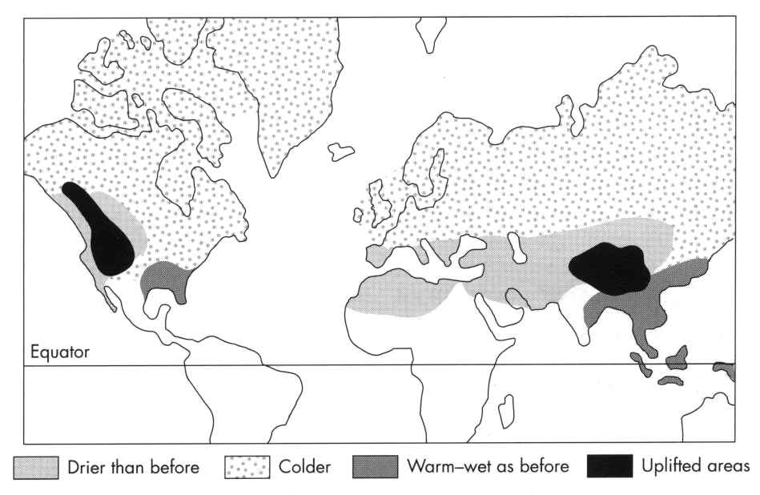
Svrchnoterciérní orogenetická činnost mohla významně ovlivnit atmosférickou cirkulaci. Himálaj a Tibet jsou v tomto ohledu zvláště důležité. Z klimatických modelů vyplývá, že v důsledku vyzdvižení rozsáhlých oblastí (západní USA, Kolorádo a Tibetská plošina) se původně vlhčí oblasti staly suššími a severní šířky chladnějšími. Vyzvednutí Tibetské plošiny zesílilo asijské monzunové větry, řízené zvýšenými teplotními rozdíly na plošině v zimě a v létě. Zimní chlad je zdůrazněn odtokem chladného vzduchu z náhorní plošiny. V Severní Americe vyplynuly chladnější zimy z posunutí od převážně západních větrů k severním, které přinesly studený jižní polární vítr.
severní Pacifik - ochlazení - asi před 3,6 Ma (doloženo vrty, kde vlivem aridity výrazně vzrostlo množství prachových částic)
Asie - zvýšení aridity vlivem význačného výzdvihu Tibetské plošiny
Desetinásobný vzrůst prašnosti atmosféry ve vysokých severních zeměpisných šířkách v té době zapříčinilo výrazné ochlazení zemského povrchu, které vedlo v době před 3,6 Ma a 2,6 Ma k vytvoření ledovců
Počítačový model změn klimatu v důsledku svrchnoterciérního výzdvihu Tibetské plošiny a západní Severní Ameriky.

Slide 9
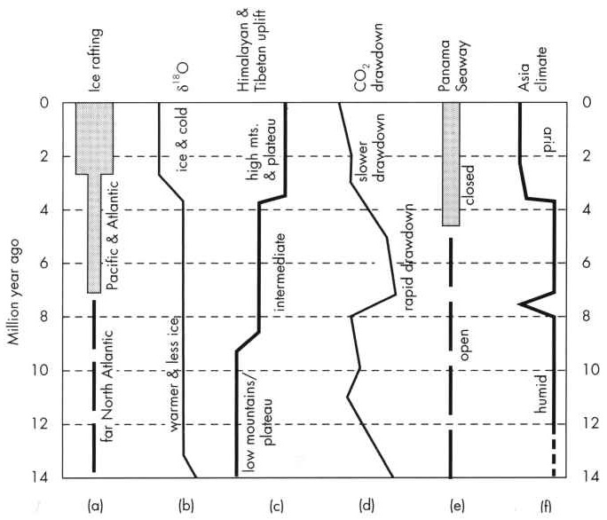
tektonický výzdvih - vysoká rychlost zvětrávání a eroze. Chemické zvětrávání hornin - zvyšují spotřebu CO₂
OCHLAZENÍ - HLAVNÍ EVENTY
Tibetská plošina - výzdvih asi o 5 km – významný event v historii Země. Vlhké humidní klima na j. a jz. okraji - výjimečně rozsáhlé zvětrávací procesy (výrazné omezení množství CO₂ v atmosféře = globální ochlazení
Ganga a Indus - odnos množství materiálu z Himálaje a Tibetu = zvýšená sedimentační rychlost v Indickém oceánu + pohřbení množství organického materiálu (= další úbytek CO₂ z atmosféry)
krize klimatu - dle některých vědců v důsledku tektonických pohybů (asi 3,0 Ma BP), finální vliv pak mohly mít Milankovićovy jevy podmíněné astronomicky (tj. rozdíly v intenzitě slunečního osvitu)
Hlavní eventy spojené s ochlazením celosvětového klimatu koncem terciéru a na počátku kvartéru.

